Slide 1
Página de Internet
Información

Slide 2

Logotipo
Slogan:
Estrategias competitivas, soluciones inteligentes.

Slide 3

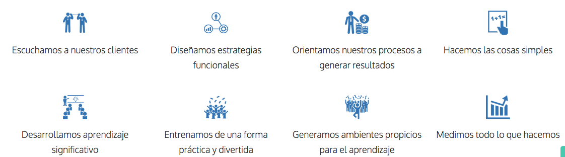
Contenido de la página de inicio
¿Quiénes somos?
¿Cómo trabajamos? Galería
Consultoría
Productos
Capacitación y
desarrollo
Contacto
Diseñamos soluciones integrales que contribuyen al desarrollo de las organizaciones y sus colaboradores.
Brindamos el apoyo necesario para impulsar a las organizaciones a superar sus propios límites .
Ayudamos en el desarrollo de colaboradores competentes.
Si lo puedes imaginar, nosotros te ayudamos a lograrlo.
Nos distinguimos por
Capacitamos

Slide 4
Contenido de la página de inicio
¿Quiénes somos?
Despacho
Konkura nace en marzo de 2014 en la ciudad de Chihuahua con el propósito de contribuir al desarrollo organizacional de las empresas, así como de instituciones educativas.
Somos un equipo multidisciplinario de profesionales que contribuye a mejorar la competitividad de las organizaciones o instituciones educativas, a través de la intervención en gestión de proyectos, capacitación y desarrollo organizacional.
Nuestro despacho cuenta con la capacidad y experiencia para responder a las necesidades y resolver las demandas de las organizaciones empresariales y educativas.
Misión
En Konkura ofrecemos soluciones para coadyuvar en la competitividad de las organizaciones, a través de relaciones basadas en la confianza. Nos ocupamos de satisfacer la necesidad específica de nuestros clientes mediante un enfoque sistémico y metodologías pertinentes.
Visión al 2019
Somos un despacho de consultoría reconocido en la región por generar soluciones creativas e innovadoras, que contribuyen a la creación de valor para nuestros clientes. Nos distingue un desempeño basado en principios y valores sólidos, que nos llevan a la búsqueda de relaciones ganar-ganar.

Slide 5
Contenido de la página de inicio
¿Quiénes somos?
Nuestra Filosofía

Slide 6
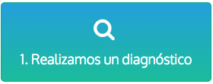
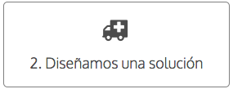
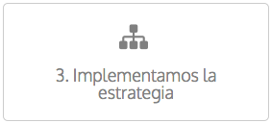
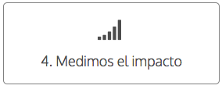
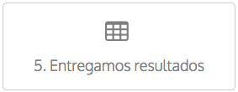
Contenido de la página de inicio
¿Cómo trabajamos?
Nuestro enfoque
Sabemos que los líderes de las organizaciones ocupan la mayor parte de su tiempo en enfrentar el día a día; sin poder atender adecuadamente las estrategias que permiten fortalecer la organización.
Nuestra metodología de intervención se basa en tres aspectos fundamentales:
Fortalecer la gestión operativa
Énfasis en la eficiencia y eficacia de la organización.
Impacten en la competitividad de la empresa.
Metodología
Nuestras estrategias de intervención las llevamos de la mano con nuestros clientes. Para ello, aplicamos diversas metodologías para detectar las áreas de oportunidad. Así como también el estado actual de los indicadores clave relacionados.
Las ventajas de realizar un diagnóstico son:
Reconocer la situación actual de la empresa.
Identificar las áreas que requieren intervención.
Involucrar el talento humano.
Orientar las posibles soluciones para generar mejores resultados en menos tiempo.
En Konkura consideramos que el diagnóstico como una estrategia para diseñar soluciones que impacten significativamente en los resultados.

Slide 7
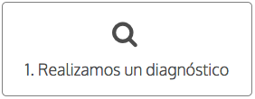
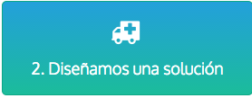
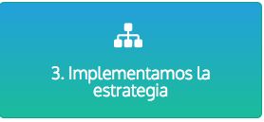
Contenido de la página de inicio
¿Cómo trabajamos?
Metodología
Con base en el diagnóstico, diseñamos soluciones pertinentes que generen un valor agregado a nuestros clientes.
Las ventajas de diseñar una solución a la medida son:
Resultados en menos tiempo.
Las acciones implementadas con menor resistencia al cambio.
Soluciones que fortalecen la cultura organizacional.
En Konkura diseñamos soluciones estratégicas que atienden las necesidades reales de las organizaciones.
EL diseño de nuestra solución incluye un plan que permite implementar de manera eficiente la estrategia.
Las ventajas de la implementación de nuestras soluciones:
Son prácticas y orientadas a generar resultados.
Enfocadas al aprendizaje organizacional.
Son procesos divertidos que contribuyen a generar el cambio de las organizaciones.
Para Konkura la personalización de las estrategias a implementar son una característica de éxito.

Slide 8
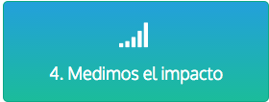
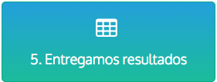
Contenido de la página de inicio
¿Cómo trabajamos?
Metodología
Después de la implementación de las soluciones, medimos el impacto que se obtuvo.
Las ventajas de medir son:
Lo que no se mide, no se mejora.
Impulsa la eficiencia y eficacia la organización.
Reorienta los esfuerzos y estrategias dentro de la organización.
Para Konkura la medición y la evaluación es parte de la mejora continua.
Los resultados obtenidos los analizamos en conjunto con nuestros clientes para establecer planes de seguimeinto.
Las ventajas de entregar los resultados son:
Comparar el antes y el después.
Generar planes de acción específicos
Presentar resultados reales.
Para Konkura es de suma importancia soportar las decisiones en resultados.

Slide 9
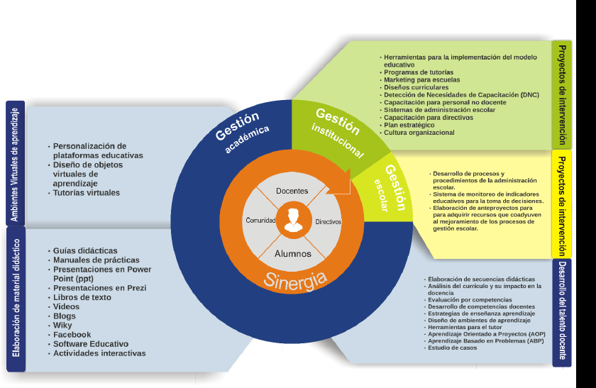
Contenido de la página de inicio
Áreas de servicios
Educación

Slide 10
Contenido de la página de inicio
Áreas de servicios
Empresarial

Slide 11
Contenido de la página de inicio
Productos
Educación
Material didáctico
Infografías
Dinámicas
Presentaciones en Prezi y Power Point
Juegos didácticos

Slide 12
Contenido de la página de inicio
Productos
Empresarial
Material didáctico
X
S
X

Slide 13
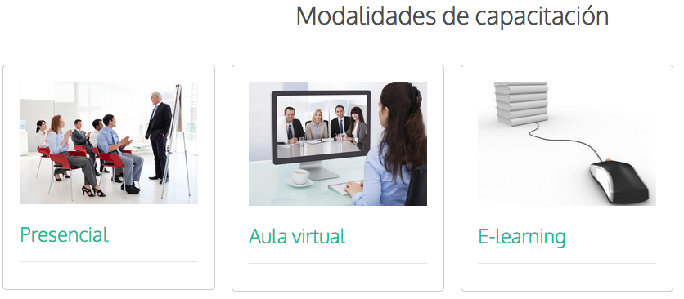
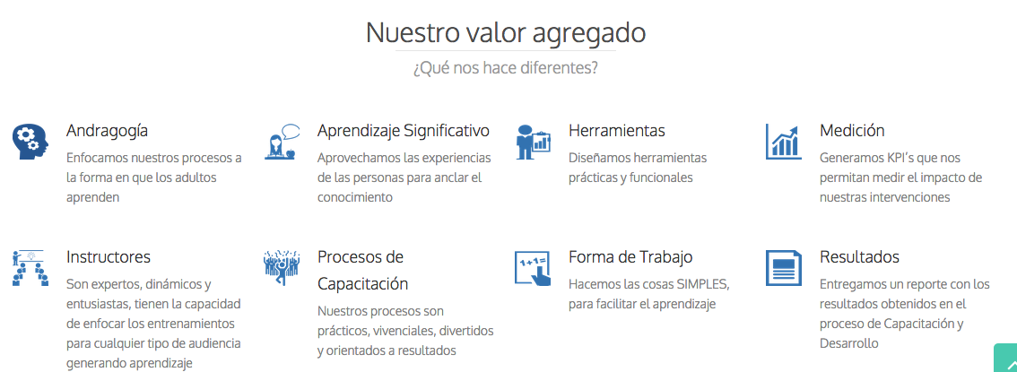
Contenido de la página de inicio
Capacitación y desarrollo
Cursos y talleres por áreas de especialidad
B-Learning

Slide 14
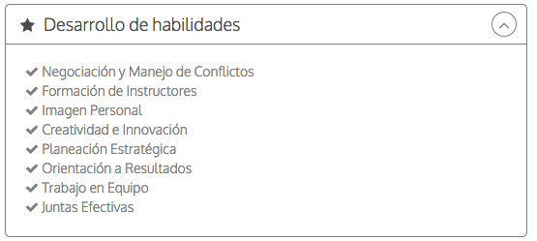
Contenido de la página de inicio
Capacitación y desarrollo
Empresarial
Cursos y talleres por áreas de especialidad

Slide 15
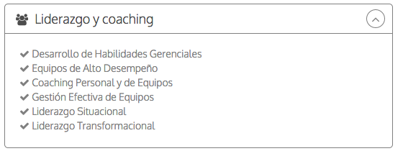
Contenido de la página de inicio
Capacitación y desarrollo
Empresarial
Cursos y talleres por áreas de especialidad

Slide 16
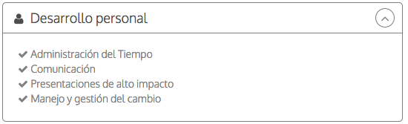
Contenido de la página de inicio
Capacitación y desarrollo
Empresarial
Cursos y talleres por áreas de especialidad

Slide 17
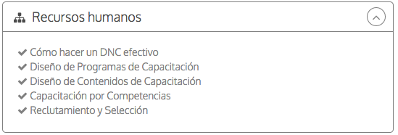
Contenido de la página de inicio
Capacitación y desarrollo
Empresarial
Cursos y talleres por áreas de especialidad

Slide 18
Contenido de la página de inicio
Contacto
Calle 22 #1812
Col. Sta. Rita, C.P. 31020
Chihuahua, Chih.
Tel. 614 4100494

Slide 19
Cursos
Elaboración de secuencias didácticas
Sugerencias para mejorar la imagen del docente
Recursos docentes para dinamizar el trabajo en el aula
Integración del comité de calidad institucional
Redacción de artículos científicos con estilo propio
Formulación de protocolos de investigación
Estructura y evaluación del plan de negocios
Diseño de instrumentos de evaluación
Diseño de estrategias didácticas
Uso de las TIC en el aula
Modelos de tutoría
Competencias docente
Preparación para el examen ECODEMS

Slide 20
Cursos
Diseño de ambientes de aprendizaje
Estilos de aprendizaje
Diseño curricular basado en competencias
Diseño de cursos virtuales
Aprendizaje basado en problemas
Aprendizaje orientado a proyectos
Presentaciones efectivas con PREZI
Diseño de infografías como estrategia didáctica
Uso de la plataforma Moodle
Pensamiento creativo en el aula
Herramientas para el pensamiento creativo
La calidad de la práctica educativa en el aula
Gestión del conocimiento
Planes de desarrollo para cuerpos académicos

Slide 21
Cursos
Sistemas de calidad con sentido educativo
Una estrategia de marketing poderosa
Como potenciar tu marca institucional
Investigación del mercado educativo
Empowerment para el marketing eficaz
Captación de matrícula en redes sociales
Como vender cursos y carreras
Evaluación de la práctica docente
Plan de desarrollo institucional
Creación de contenidos didácticos interactivos

